Slide 1
БУЛЬБОПЛІДНІ КУЛЬТУРИ

Slide 2
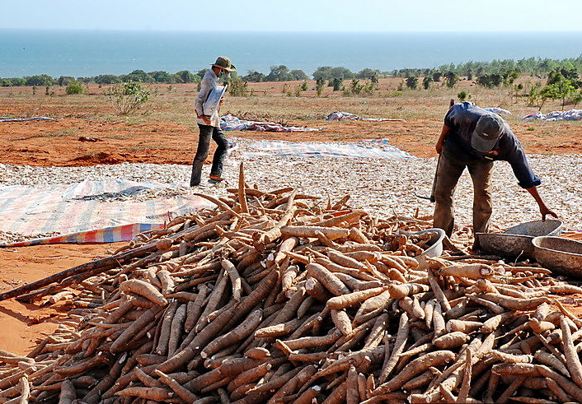
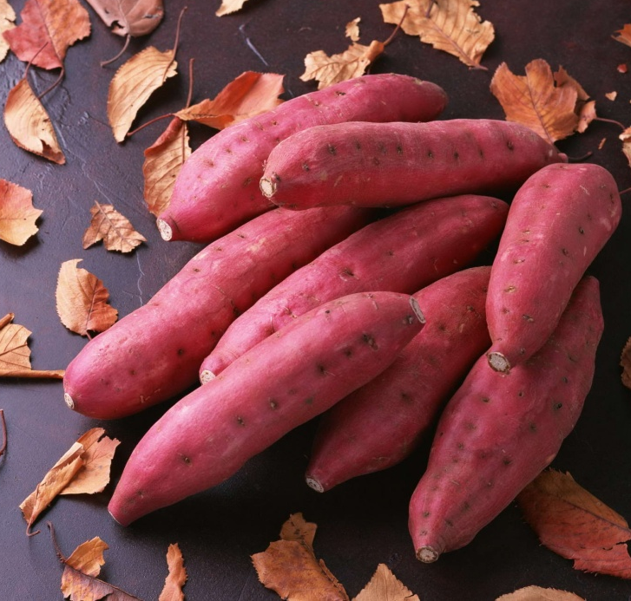
З бульбоплідних рослин найбільше поширена картопля.
В тропічних культурах вирощують інші бульбоплідні культури,які мають там основну продовольчу функцію. Маніок
Наприклад:
Батат
Багаторічна рослина з повзучими стеблами до 5 м завдовжки.. Маса однієї бульби — від 0,5 до 4,5 кг і навіть 25 кг. У їжу бульби вживають як картоплю — вареними, печеними, тушкованими.
Маніок належить до родини
молочайних. Це багаторічна
чагарникова рослина.
З них готують оладки, галушки,
якими замінюють хліб, картоплю.

Slide 3
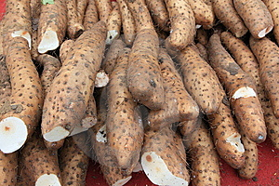
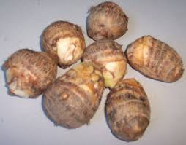
Таро Ямс
Ямс походить з родини діоскорейних. маса бульби досягає 50 кг.
Їдять їх у вареному вигляді як картоплю (за смаком нагадує бульби картоплі). Бульби сушать і виготовляють з них борошно.
Таро — з родини ароїдних. Це багаторічна трав'яниста рослина. Маса бульби до 4 кг.
Вживають бульби вареними (супи), смаженими, готують з них ваф­лі, печиво, торти.

Slide 4
За валовим збором бульбоплідних культур перші місця посідають:
Картопля : Китай, Росія, Індія, Україна, США, Німеччина,Білорусь,Польща;
Батат (солодка картопля): Китай,Індонезія,Індія);
Таро : країни Океанії;
Ямс та маніок : країни Африки, Латинської Америки,Азії.

